Slide 2
9
说“木叶”
古今中外的诗人对秋天的落叶倾注了太多的感情。“无边落木萧萧下，不尽长江滚滚来”，写尽了杜甫忧国忧民的秋思；“碧云天，黄叶地，秋色连波”，留下了范仲淹缠绵的乡思。在这众多的写叶意象中，最受青睐的还是“木叶”，有屈原的“袅袅兮秋风，洞庭波兮木叶下”、谢庄的“洞庭始波，木叶微脱”、陆厥的“木叶下，江波连，秋月照浦云歇山”、王褒的“秋风吹木叶，还似洞庭波”、柳恽的“亭皋木叶下，陇首秋云飞”、沈佺期的“九月寒砧催木叶，十年征戍忆辽阳”，诗人为什么如此青睐“木叶”呢？

Slide 3
1
温馨晨读 鸡声茅店月，人迹板桥霜
2
自主积累 博观而约取，厚积而薄发
3
合作探究 奇文共欣赏，疑义相与析
4
文本拓展 掬水月在手，弄花香满衣

Slide 4
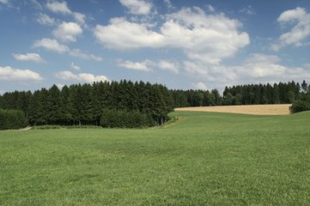
温馨晨读 鸡声茅店月，人迹板桥霜
哲思品悟
为生命画一片树叶
美国作家欧•亨利在他的小说《最后的常春藤叶》
里讲了个故事：病房里，一个生命垂危的病人从房间里看见窗外的一棵树，叶子在秋风中一片片地掉落下来。病人望着眼前的萧萧落叶，身体也随之每况愈下，一天不如一天。她说：“当树叶全部掉光时，我也就要死了。”一位老画家得知后，用彩笔画了一片叶脉青翠的树叶挂在树枝上。
最后一片叶子始终没掉下来。只因生命中的这片绿，病人竟奇迹般地活了下来。

Slide 5
佳句咀华
1．皎皎云间月，灼灼月中华。岂无一时好，不久当如何。——陶渊明《拟古》
2．九月寒砧催木叶，十年征戍忆辽阳。白狼河北音书断，丹凤城南秋夜长。
——沈佺期《古意》
3．高树多悲风，海水扬其波。利剑不在掌，结友何须多？
——曹植《野田黄雀行》
4．静夜四无邻，荒居旧业贫。雨中黄叶树，灯下白头人。
——司空曙《喜外弟卢纶见宿》

Slide 6
自主积累 博观而约取，厚积而薄发
一、作者视窗
他是一位诗人，一位追求超越的诗人，超越平庸以达到精神的自由和美的极致；他是一位学者，一位有博大的胸怀和兼容的气度，对宇宙和人生有深邃的思考的“九五之尊”，留给了后人“太阳般明朗的形象”；他是一位导师，一位“有童心，毫不世故”的导师，始终坚守他的布衣精神，以平常心，做平常事，过平常的日子。

Slide 7
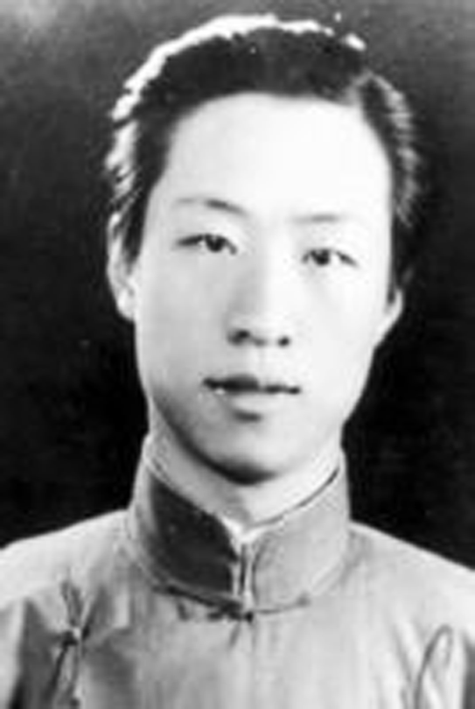
【注】 林庚(1910—2006)，著名学者、诗人。1910年2月22日
生于北京，祖籍福州。1933年毕业于清华大学中文系，并开始
写作新格律体诗。早年以诗闻名于世，与戏剧家曹禺、小说家
吴组缃，并称“清华三才子”。林庚先生历任厦门大学、燕京大
学、北京大学中文系教授，作为一名学者，林庚教授的研究主要
涉及唐诗、楚辞、文学史等方面，显示出诗人学者的独有特色。在唐诗研究方面，他提出了“盛唐气象”与“少年精神”，其研究成果汇集在《唐诗综论》里。他出版过《春野与窗》《问路集》等六部新诗集及古典文学专著《诗人李白》《中国文学简史》等。

Slide 8
二、写作背景
本文选自《唐诗综论》一书。作者林庚，既是一位诗人，又是一位学者。他从中国古代传统诗歌中，发现了诗人极少用“树叶”一词而大多用“木叶”一词。从这一很容易被人们忽略的细微用语中的差别入手，作者展开了深入的分析研究。为我们打开了一扇艺术欣赏的大门，令我们惊奇地发现，在貌似平常的简单用语的后面，是生动感人的艺术形象，是诗人的感情，是诗人精心遣词用语的良苦用心。本文作者在“木叶”上所下的功夫，对我们体察诗歌艺术中的精微之处颇有启发。它从一个侧面告诉我们该怎样欣赏古诗词，推而广之，启发我们去思考该怎样欣赏文学作品。古典诗词中，类似“木叶”这样意象的事物不在少数，本文作者的分析，促使我们举一反三，融会贯通。

Slide 9
三、基础梳理
1．给加点的字注音
(1)单音字
①袅袅( ) ②萧萧( ) ③翩翩( )
④冉冉( ) ⑤绵密( ) ⑥缠绵( )
⑦吟唱( ) ⑧王褒( ) ⑨皎皎( )
⑩灼灼( ) ⑪亭皋( ) ⑫柳恽( )
⑬寒砧( ) ⑭万应锭( ) ⑮窸窣( )
niǎo
xiāo
piān
rǎn
mián
chán mián
yín
bāo
jiǎo
zhuó
ɡāo
yùn
zhēn
dìnɡ
xī sū

Slide 10
(2)多音字
lùn
nìnɡ
Lún
nínɡ
ɡàn
jǐ
ɡān
jī

Slide 11
2．辨形组词
袅娜
桅杆
灼灼目光
枭雄
诡异
垂钓
砧板
招呼
歧路
粘贴
诏书
岐黄之术
拈轻怕重
沼泽
掂量
千里迢迢

Slide 12
3．成语积累
【识记】
(1)相去无几：指二者距离不远或差别不大。
(2)灼灼其华：形容花开灿烂如红霞，美丽动人的样子。
(3)不落言筌：不在语言运用上留下用工的痕迹。
(易错点提醒：注意使用条件，只能用在“语言”方面)
(4)得鱼忘筌：比喻达到目的以后就忘了原来的凭借。
(5)熟能生巧：熟练了就能产生巧办法，或找出窍门。

Slide 13
【运用】
下列加点的成语运用是否正确
(1)这一番话说得多么不落言筌，没有丝毫破绽。
( )
(2)如果你能够认真地对待每一件事，那么你做起事来就熟能生巧了！
( )
(3)直到今天，五四运动的爱国主义光芒仍灼灼其华，烛照神州，激励着新一代青年。( )
错误。是“无痕迹”不是“无破绽”，应用“天衣无缝”。
错误。与“认真”不对应，应用“游刃有余”。
正确。

Slide 14
4．近义词辨析
(1)偶然•偶尔
辨析：“偶然”强调意外，与“必然”相对；“偶尔”强调数量或次数少，与“经常”相对。
运用：①他总是出外勤，________回趟总部也呆不了多久。
②我们乃可以看到“落木”一词确乎并非________了。
偶尔
偶然

Slide 15
(2)洗练•凝练
辨析：“洗练”指(语言、文字、技艺等)简练利落；“凝练”指(文字)紧凑简练。
运用：①启功先生写的这幅字生动而________。
②可见________并不能作为“叶”字独用的理由。
凝练
洗练

Slide 16

合作探究 奇文共欣赏，疑义相与析
一、文本助读
本文列举了大量的中国古典诗歌例句，通过对诗句的深入分析和比较发现，在诗歌的艺术领域里，“木叶”之于“树叶”所造成的诗的意境的差别几乎是一字千里，从而告诉我们，中国古典诗歌的语言具有暗示性。

Slide 17
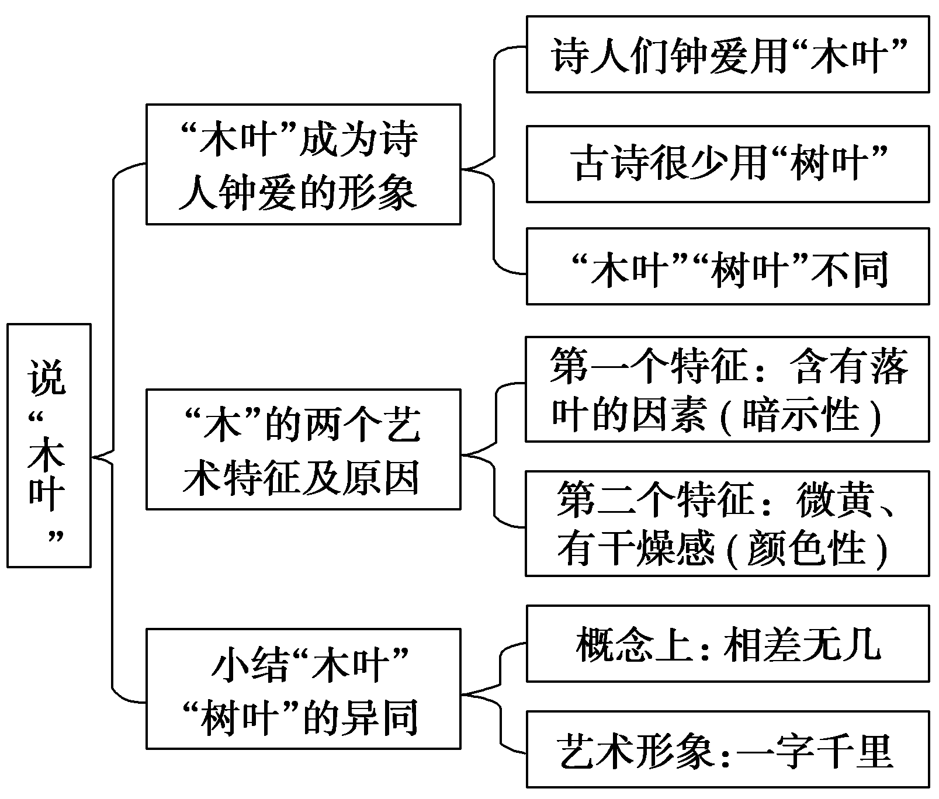
结构图示

Slide 18
二、小组合作
1．大量引用古人诗句是本文的显著特点，请分析一下这样写有什么作用。
答案 作者既是一位深谙诗歌妙道的学者，也是一位畅游诗歌海洋的高手，文中大量引用古代诗人关于“木叶”的诗句，作用有三：一是做引子，引出议论话题；二是作为例证，使得析理有凭有据；三是调节文气，丰富了文章的文化内涵。

Slide 19
2．请阅读课文4～6段，总结“木”在形象上的两个艺术特征。
答案 第一，“木”仿佛本身就含有一个落叶的因素。它有着一般“木头”“木料”“木板”等的影子，这使读者更多地想到了树干，而很少想到叶子，“叶”因此常常被排斥在“木”的形象之外，这排斥也就是为什么会暗示着落叶的缘故。
第二，“木”还暗示了它的颜色，可能是透着黄色，在触觉上它可能是干燥的而不是湿润的；我们所习见的门栓、棍子、桅杆等，就都是这个样子。于是“木叶”就自然而然有了落叶的微黄与干燥之感，它带来了整个疏朗的清秋的气息。至于“落木”，则比“木叶”显得更加空阔。“木叶”中“叶”带有绵密的意思，“落木”则连“叶”这个字所保留的一点绵密之意也洗净了。

Slide 20
3．作者是如何阐释诗歌语言暗示性的特点的呢？
答案 文章谈到“这暗示性仿佛是概念的影子，常常躲在概念的背后，我们不留心就不会察觉它的存在。敏感而有修养的诗人们正在于能认识语言形象中一切潜在的力量，把这些潜在的力量与概念中的意义交织组合起来，于是成为丰富多彩一言难尽的言说”，诗歌的语言是有尽的，但它包含的意思，给予读者的暗示、启发是无尽的。

Slide 21
三、师生探究
1．文章4～6段分别阐述了什么内容？请简要概括。
探究提示：概括内容要点实质上就是准确理解文章局部、整体的内容要点，并用自己的语言表述出来。要恰当地概括文章要点，需要阅读者具有较强的阐释能力和综合能力。要概括文章的内容要点，必须总览全文，把握整篇文章，而不可拘泥于某些词语，要善于找全文、全段的中心句、指示句、过渡句、起首句、总结句，把握全文脉络，理清各段之间的联系，找准内容要点，不遗漏，也不把无关紧要的内容筛选进去。

Slide 22
答案 第4段阐述了“木叶”具有的第一个艺术特征：含有落叶的因素(第4段总结句)；第5段阐述了“木叶”具有第一个艺术特征的原因：读取语言的暗示性(第5段起首句)；第6段阐述了“木叶”具有的第二个艺术特征：有落叶的微黄与干燥之感，带来疏朗的清秋的气息(第5段末尾的过渡句以及第6段中“于是‘木叶’就自然而然……”的中心句)。

Slide 23
2．结合文章分析“木”与“树”“树叶”与“木叶”“落叶”与“落木”“木叶”与“落木”的区别。
答案
词 语 | 区 别
“木”与“树” | “木”就是“树”，它们在概念上一致。但在意味上，“木”一般是在秋风落叶的情景中取得鲜明的形象，而“树”则要借助树叶的多来表达饱满的感情。
“树 叶” 与“木 叶” | “树”与“叶”都有繁密、湿润的意味，合起来并不比单用意蕴丰富。“木”与“叶”则不同，“木”有疏朗、干燥的意味，“木叶”暗示落叶的微黄、干燥，传递出疏朗的清秋的气息。

Slide 24
词 语 | 区 别
“落叶”与“落木” | 以曹植《美女篇》为例，“落叶”是春夏之交饱含水分的繁密的叶子，而“落木”比“木叶”还更显得空阔，不仅触觉上有干燥之感，而且连“叶”字所保留的一点绵密之意也洗净了。
“木叶”与“落木” | “落木”比“木叶”更显得空阔，少了“叶”便少了清秋的绵密之意，完全是一片悲凉、凄清。

Slide 25
3.我国古代诗歌为什么很少用“树叶”而多用“木叶”？
答案 我国古代诗歌中很少用“树叶”而多用“木叶”，是因为：①“树”与“叶”的形象之间不但不相排斥，而且是十分一致的；也正因为它们之间太多的一致，“树叶”也就不会比一个单独的“叶”字多带来一些什么，在习于用单音词的古典诗歌中，因此也就从来很少见“树叶”这个词汇了。至于“木叶”呢，则全然不同。②“木叶”比“树叶”显得“单纯”，它能准确地用在秋风叶落的季节之中，有落叶的微黄与干燥之感，它带来整个疏朗的清秋的气息；而“树叶”就缺少这种艺术的暗示性。

Slide 26
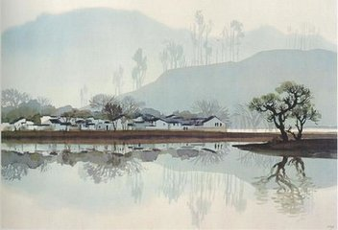
文本拓展 掬水月在手，弄花香满衣
一、阅读延伸
青与绿
林 庚
“青青河畔草，郁郁园中柳”，“枝上柳绵吹又少，天涯何处无芳草”，草与柳在古代诗词中一直经常这样地同时并见，要说明其间的缘故，根本上还是因为都涉及春天。“杨柳东风树，青青夹御河”，“野火烧不尽，春风吹又生”，柳树是代表着春风的，而草则又与春天共其命运。“池塘生春草，园柳变鸣禽”，春回大地的信息，首先就体现在草与柳的变化上。 “天街小雨润如酥，草色遥看近却无”，只是那么一星星若有若无的草的痕迹，便宣告了春天的来临。“碧玉妆成一树高，万条垂下绿丝绦。不知

Slide 27
细叶谁裁出，二月春风似剪刀”，柳枝上刚萌发出点点的细叶，料峭的春风便已来到了人间。这个细节，诗词中又称为“柳眼”，仿佛在说碧玉妆成的柳树，忽然从睡梦中一觉醒来，睁开了眼睛，同时也就是春天开始了。所谓“风回小院庭芜绿，柳眼春相续”，草透出了绿意，柳睁开来眼睛，这是多么富于生意的绿色世界啊。
世界是绿色的，可是诗人却爱说“青青河畔草”，“青青夹御河”，“渭城朝雨浥轻尘，客舍青青柳色新”。“柳色新”自是嫩绿色，所谓“看尽鹅黄嫩绿，都是江南旧相识”，可是却非说“青春”不可。春天叫作青春，“白日放歌须纵酒，青春作伴好还乡”，“青春复随冠冕人，紫禁正耐烟花绕”。而春游也叫作踏青，却不说踏绿。春天唤做青阳，春神名曰青帝，少年称为青年，那么到底是谁代表着春天呢？

Slide 28
绿与青原是相近的绿色，所以春天又称碧落、碧空，碧也就是绿。绿草可以称为青草，绿柳却不能称为青柳，但是“天官动将星，汉地柳条青”却又正是好诗。“春晚绿野秀”，这绿野却很少称之为青野。大概由于绿指的是具体的现实的世界，而青则仿佛带有某种概括性的深远意义。绿原是一种谐和的色调，在万紫千红的春天，绿乃是多样统一的典范。而青则更为单纯，凝净，清醒，永久，松树因此就都称为青松。所谓青山绿水，何尝不正是两种性格的说明呢？这里会给我们带来一点生活中的启发吗？谁不愿意青山不改、青春长在呢？但这只是一种理想，从现实到理想，从具体性到概括性，本来是绿的却说成是青的。但愿人长久，千里共青青。

Slide 29
二、写法迁移
《说“木叶”》在行文中许多有关“木叶”的古诗信手拈来，这样不仅使析理有凭有据，而且使文章增添了文化内涵，令人读之赏心悦目，使我们既受到美的熏陶，又对古诗词艺术的精微之处有了更深刻的体会。
古诗词名句，言简意赅，寓意深刻，以一当十，可唤起读者的联想和思考，使文章有文采，有文化底蕴。

Slide 30
我来练笔
请以“经典”为主题，使用引用的手法写一篇短文，语言富有文化底蕴。(200字左右)
答案示例
信手翻开一本古典诗词，经典的力量无声地抓住人的心灵：岳飞的“八千里路云和月”是豪迈者的气魄；李白的“天生我材必有用”是自信者的不羁；柳永的“杨柳岸、晓风残月”是婉约者的柔情；欧阳修的“泪眼问花花不语”是相思者的哀怨……经典，在历史的长河中无声地流淌，用流行所无法企及的宁静的力量熏陶感染了一代又一代人，用内在的魅力给予人们享受与思考。

